Slide 1
你的到来是企业的荣幸，是团队的契机，只要我们努力了，成功就会属于我们，同仁们让我们携手共进，共创辉煌！
-------总经理寄语

Slide 2
营运标准评估课件
-------营运部

Slide 3
评估目的：
通过对门店商品食品安全、消防安全、仓库管理、质量管理、清洁卫生、服务与人员五个类别共50个项目的检查为基础六个方面的营运标准评估，再辅以重点确定的食品安全、卖场管理及后场管理三个类别共20个项特别项目，从八个方面的全方位地对门店营运标准进行综合评估，促进门店的总体购物环境、食品及消防安全、顾客满意度得到更有效提升，狠抓经营基础风险项目，更大程度为营销做好服务和基础性保障工作。

Slide 4
评估表项数及分值分布表（分类）
分类 | 项目名称 | 项目数 | 条数 | 分值 | 百分比 | 占比
营运标准 检查项目 | 食品安全 | 19 | 19 | 37 | 29.60% | 80%
 | 消防安全 | 10 | 10 | 20 | 16.00%
 | 仓库管理 | 1 | 1 | 2 | 1.60%
 | 质量管理 | 7 | 14 | 26 | 20.80%
 | 清洁卫生 | 11 | 11 | 12 | 9.60%
 | 服务与人员 | 2 | 2 | 3 | 2.40%
特别项目 | 食品安全 | 6 | 6 | 6 | 4.80% | 20%
 | 卖场管理 | 9 | 11 | 13 | 10.40%
 | 后场管理 | 5 | 5 | 6 | 4.80%
合计 |  | 70 | 79 | 125 | 100% | 100%

Slide 5
评估项目分布情况介绍
评估表项数及分值分布表（分部门）
序号 | 部 门 | 考核小项数 | 评分占125分的分值数
1 | 生鲜处 | 45 | 37.86
2 | 加工处 | 32 | 28.01
3 | 食品和百货处 | 30 | 25.41
4 | 针织服饰处 | 12 | 10.37
5 | 后勤办 | 21 | 11.41
6 | 防损处 | 12 | 11.93
合 计 |  | 191 | 100.00

Slide 6
日常营运检查项目
食 品 安 全
集团飞行检查项目

Slide 7
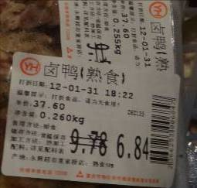
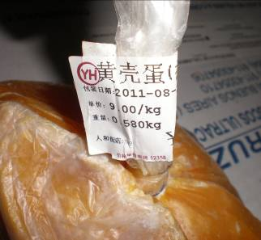
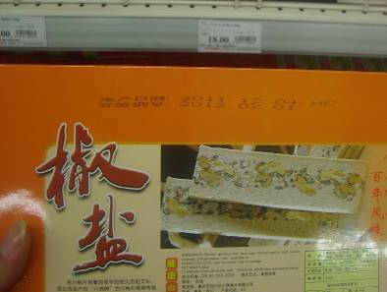
关注点：
门店所有（非退货区域）商品、赠品、原材料、半成品等无过期现象
保质期为30天以内的商品过五分之四必须撤架
保质期为30天以上的商品过四分之三必须撤架

Slide 8
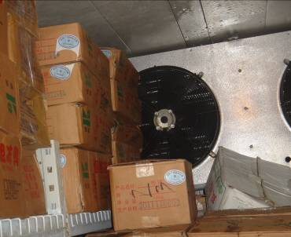
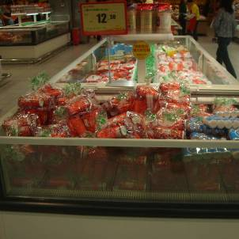
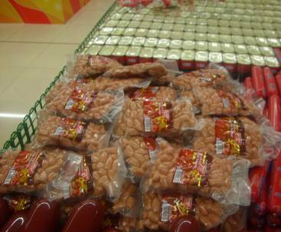
关注点：
冷藏冷冻商品维持在正确的温度（冷藏商品0-5℃，冷冻商品-18--23℃），
存放低于装载线
冷藏冷冻设备能够正常使用（无法正常使用但有报修记录不扣分），并有
正确的温度记录（卖场温度记录卡必需每日每个时段有人员检查签字，如
无温度计记录卡，缺失任何一处，视为否）
冷冻冷藏库内储存的商品应离墙5公分，离地10公分，离风机口下方30公分

Slide 9
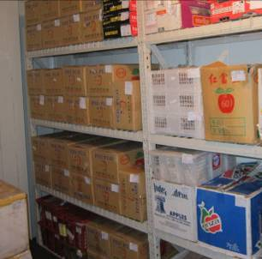
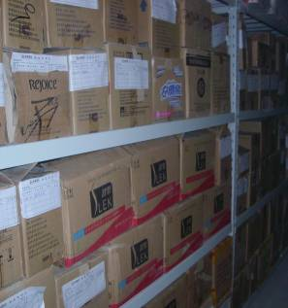
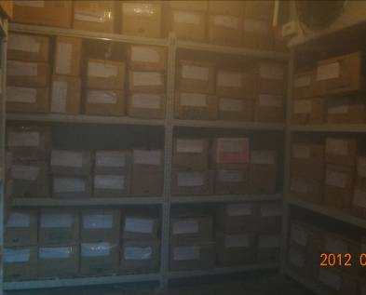
关注点：
所有后场，保鲜库、冻库商品及原料是否张贴入库标签（标明：品名，
生产日期/入库日期，保质期）以便做好先进先出（原装箱上已有相关
标识无需张贴入库标签）

Slide 10
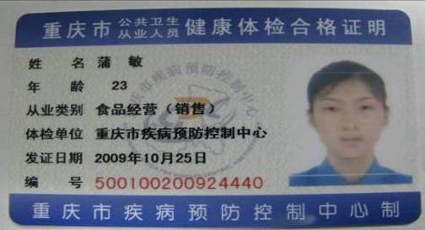
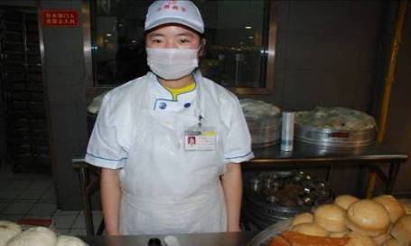
关注点：
检查10个食品操作人员（含联营商、试吃人员）健康证，并在有效期内
食品试吃/演示、加工处生产/销售人员必需正确着装，配戴帽子，口
罩，处理即食食品的人员还需穿戴一次性手套。不能佩戴手表、首饰、
项链、戒指、耳环、不能涂指甲油、指甲长度不能高于指尖且指甲
内不能有污垢

Slide 11
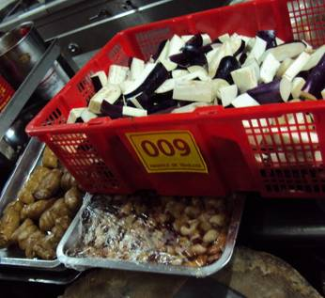
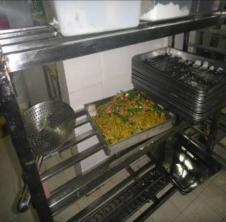
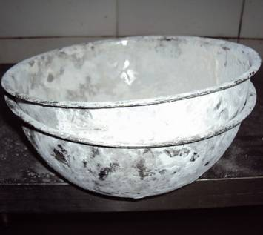
关注点：
加工处生、熟食是否进行分开隔离、装于容器内的熟食制品应确保放
在生食品货架上层，不得置于同一储存容器内，是否加膜加盖防止交
叉污染
生鲜处前后场不同肉类在储存、加工处理、销售陈列时是否分开（禽、
畜类分开，牛、羊肉分开），以防止微生物污染

Slide 12
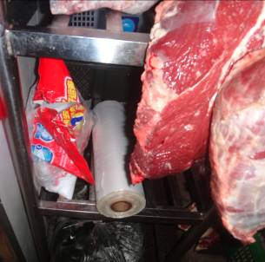
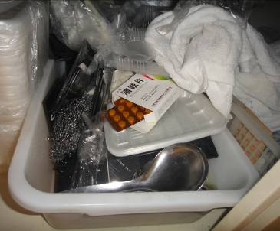
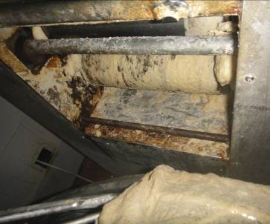
关注点：
直接接触即食食品的包装材料不能直接裸露或存放于危险环境中（如
与化学品混放）
个人物品、原材料，工具，化学用品是否归类且分开摆放以免造成交
叉污染
接触食品的容器、设备、工具是否定期清洁，无污渍，刀具类干净无
生锈、缺口、破损情况

Slide 13
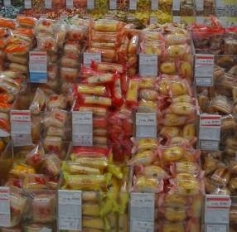
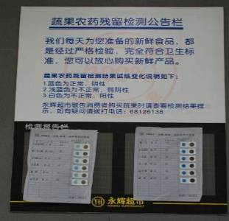
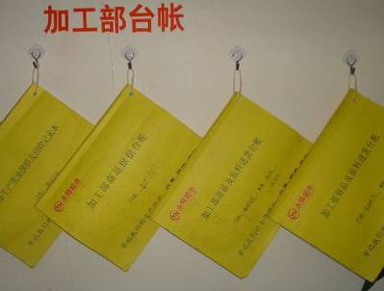
关注点：
卖场销售的散装食品是否张贴散装食品说明标签，标有品名，产地，生
产商，配料表,生产日期，保质期等信息
证件管理：是否公示或存档-每日每一批次肉品（瘦肉精残留、牲畜产品
检查、动物产品检验）合格证，蔬菜农药残留检验表，水产品检测（福
尔马林）记录表
加工部台账检查：废油报损、商品报损、商品回锅、专柜供应商商品进货
台账、添加剂领用使用台账，5个基本台账制度以及4小时回炉登记记录

Slide 14
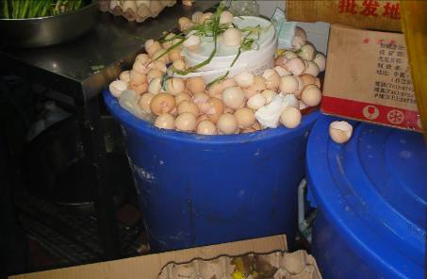
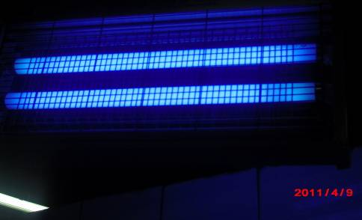
关注点：
垃圾桶是否清洁，并且带盖随时密封，8分满时须立即倾倒处理
门店无病媒（苍蝇、老鼠、蟑螂）尸体、活体、排泄物等虫害现象
灭蝇灯是否处于正常使用状态，是否有定期清理虫蝇尸体，灭蝇灯
下方不得存放任何物品，以免因灭蝇时产生的碎片污染商品

Slide 15
消 防 安 全

Slide 16
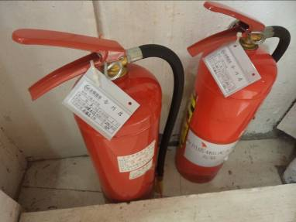
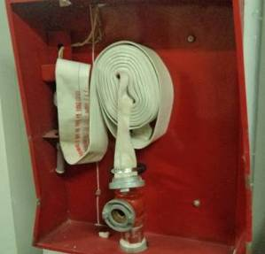
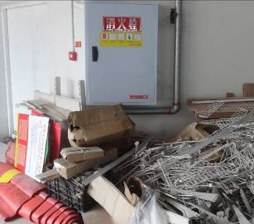
关注点：
灭火器：每周必须有防损同事检查签字，确认灭火器按规定年检不能
过期（检查瓶身标识有效日期），压力值不得在红色区域内。灭火器
存放处不得放置其他物品
消火栓：水枪、软管、水带、阀门、报警器、等配件完好（参考当店
目前的消防栓配置，部分门店未配置自救式消防软管、远程启泵按钮，
并且消防部门未强制要求安装的，评定为是；有设备损坏，并且有保
修记录及预定完成日期，则评定为是），不得堵塞消防栓

Slide 17
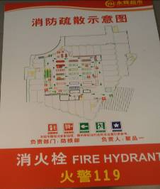
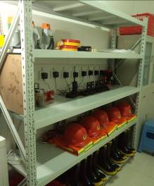
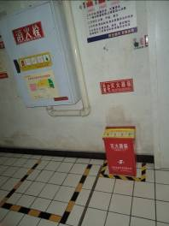
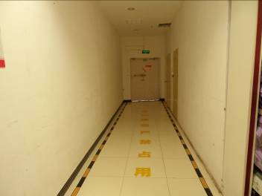
关注点：
卖场消火栓上应贴有紧急疏散图
防火卷帘下方有粘贴黄色警示线，黄线区域内不得存放任何物品
全店消防通道、疏散楼梯不得被遮挡、占用、堵塞；安全出口门前
黄色警示线清晰，且无任何物品遮挡，常闭式防火门保持常闭状态，
并不得上锁
店内消防疏散指示标志、安全出口指示标志完好无损，保持常亮，
不得被遮挡，并且指向正确

Slide 18
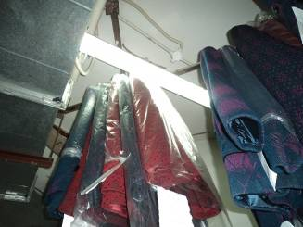
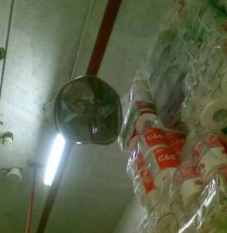
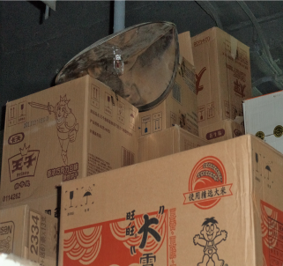
关注点：
卖场与后仓抽查5名同事（含促销人员），能正确使用灭火设备，加
工处同事能正确说出油锅着火的扑灭方法。且被抽查员工能指出临近
位置之紧急出口（即消防门）及消火栓、灭火器的放置位置
仓库货物距离喷淋头50cm，距离灯管下方50cm。如各城市消防课长
有特别要求可按其要求执行

Slide 19
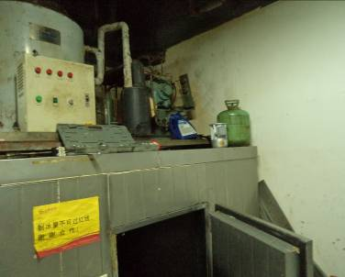
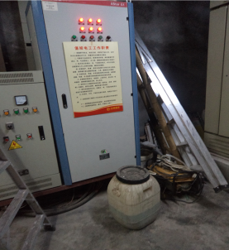
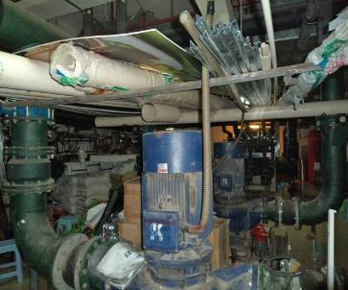
关注点：
配电房/空调机房/排烟机房/发电机房/锅炉房/消防水泵房/喷淋房，是
否无存放易燃、可燃物品及杂物，且通道畅通，冻库/保鲜库/制冰机
上方不得存放杂物、易燃物品
消防蓄水池水位是否位于警戒线内，末端水位压力值是否在规定范围
内，是否每月有检查，防损人员每月度有检查签字记录（如由物业管
理门店必需要求物业方配合检查）

Slide 20
仓 库 管 理

Slide 21
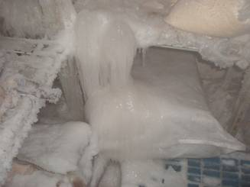
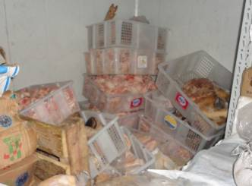
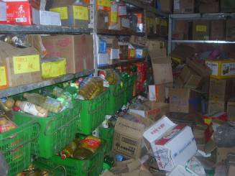
关注点：
仓库商品分类存放，标识清晰（口诀：易看、易懂、易取、易拿），
如：商品区、赠品区、物料区、报损区、临保区、孤儿回收区等包
括但不限于上述

Slide 22
质 量 管 理

Slide 23
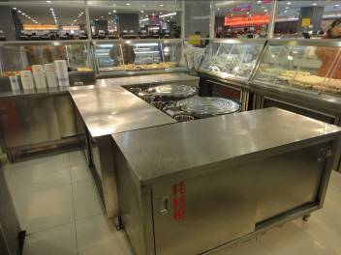
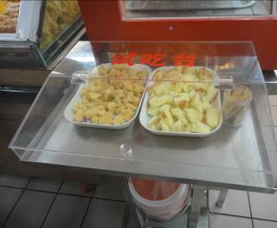
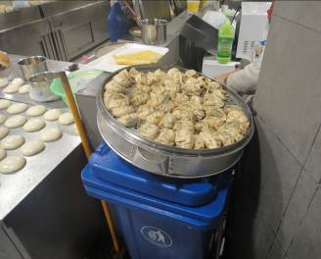
关注点：
检查加工熟食陈列销售区商品品质：色泽新鲜、无发黑、变味等品质
不佳现象
检查加工烘焙陈列销售区中非冷藏存放的蛋糕类商品（如：枣泥、虎
皮、雪芳等），开包检查，保质期截止日前一天的商品是否有拉丝、
粘连、霉点（注：被开包检查的商品填写报损单）

Slide 24
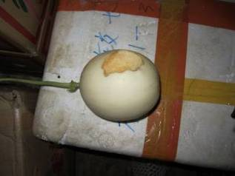
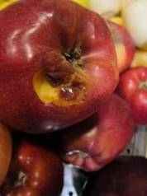
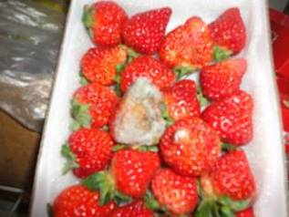
关注点：
抽查水果：以下品质应及时下架--山竹：由软变硬，叶子鲜绿变黄斑
变黑，表皮由光亮纯黑色变褐色 荔枝--爆裂、出水、色泽变黑、发
霉出现异味 木瓜--发软、过熟、压伤、萎缩 芒果-发软、过熟、压
伤、萎缩、表皮有黑圆点、腐烂，香蕉--表皮变黑、果肉呈极度柔软、
压伤、瘀伤、萎缩干水、柄腐烂（不限于以上商品）

Slide 25
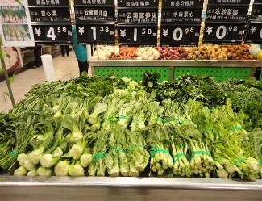
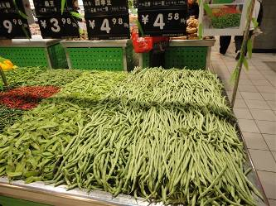
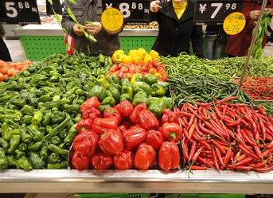
关注点：
抽查生鲜台面三个叶菜类蔬菜，必需无残次、无脏损、无腐烂等品
质严重下降现象（如：叶片泛黄、焦黄、叶面褐斑、根茎顶部烂心、
叶内腐烂）
抽查生鲜台面三个根茎类蔬菜，必需无残次、无脏损、无腐烂等品质
严重下降现象（如：西兰花--颜色变黄、压伤严重、开花、梗过长、
腐烂，白蘑菇--颜色变黑、菇形不完整，西红柿--极度柔软、腐烂、发
霉、失水皱皮、大面积外皮破损，茄子--外皮破损、花皮严重、失水
皱皮、瓜柄脱落、表皮呈现褐斑

Slide 26
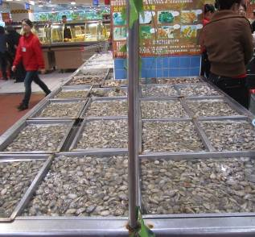
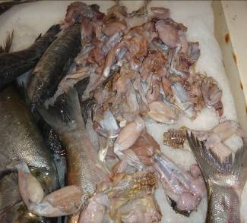
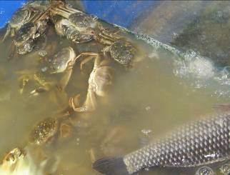
关注点：
抽查水产课活鲜，鱼缸内无翻肚鱼(除正常情况外：例如鲢鱼）、托盘
内新鲜贝类未发现死亡现象，如：触摸后“不会闭壳或已开启不合”---检
查时每个陈列托盘内不能超过3颗死亡（暂定）-- 一个大的贝类陈列盘
可视为2个标准托盘
抽查水产类冰鲜鱼，未出现下列现象：腮内灰褐色、灰绿色、刺激性异
味或恶臭，鱼鳞脱落、鱼肉脱骨、鱼眼严重混浊或内凹

Slide 27



关注点：
冰鲜台上的鱼类商品，应置于冰墙内保鲜，以碎冰覆盖2/3的鱼身为
准，只能露出鱼头
抽查生鲜：蟹、蟳：以下品质应及时下架-腹部呈半透明，腹脐两侧
纹路不明显，背壳与腹脐连接处扁平，蟹体较轻，蟹脚较软，张直，
腹部较软，或死亡

Slide 28



关注点：
猪肉商品品质新鲜，以下品质应及时下架--用指触-肉质僵硬无弹性、
以指按下无法立即复原，用鼻闻-发出酸霉味，用眼看-色泽暗灰色淡
绿色，血水流出
肉类商品的分割禽类，应置于冰墙内保鲜 ，以下品质应及时下架-表
皮变干，变涩，泛绿水

Slide 29


关注点：
服装部质量检查：模特无破损、穿着整齐、有价签提示(检查3处模特：
模特底盘摆放整齐，假发佩戴端正，服装、配饰按要求穿着、摆放）
陈列商品无破损、无污渍，无褶痕；---上衣、裤子各检查5件（条）

Slide 30



关注点：
服装部质量检查：男装、女装、童装、睡衣上架的商品，必须整烫 ，
（各抽查2个品项）且不能出现：
烫焦变色——烫斗温度太高，使织物烫焦变色（特别是化纤织物）
极光——没有使用蒸气熨烫，用电熨斗没有垫水布造成局部发亮。
死迹——烫面没有摸平，烫出不可回复的折迹。
漏烫——工作马虎，大面积没有过烫。

Slide 31


关注点：
食品部：包装商品抽查10个品项：无破损、瘪罐、渗漏、生锈、
污染、破包（重点查：蜜饯袋装2个，罐装食品2个、袋装调料酱
油、醋2个、袋装牛奶、豆浆各2个）

Slide 32
清 洁 卫 生

Slide 33



关注点：
后场、加工间是否清洁（包含工作区域、冷冻冷藏库存区域）无油渍、
无原物料、肉屑掉落地面。
后场主通道地面整洁无杂物、无积水，无乱堆乱放保持整洁有序（含
卡板、各种工具车的摆放）

Slide 34



关注点：
营业区域（除水产区外）地面干净 没有明显水渍（A4纸面积的水）、
污渍、包装袋、垃圾等；地面不干净则再观察该区域（暂定方圆5米
内），是否有人正在打扫且已打扫完成至少1/3，如果是，则不扣分。
货架及陈列商品无肉眼可见之污渍、灰尘、蜘蛛网

Slide 35



关注点：
水产区应始终保持干燥清洁的地面为目标，高峰期时仅微潮湿，且没
有明显“滩水”（暂定A3纸面积的水，如该区域有保洁人员正在用洗地
机、或地刮刀清洁则评分为是）
卖场水沟底部干净少垃圾、无异味、沟盖板正面干净无污垢、隔栅处
无杂物

Slide 36



关注点：
外场无明显垃圾、杂物、车辆摆放整齐有序，出入口地面整洁无垃
圾、无纸屑；沉沙垫无杂物、无口香糖
电梯两侧玻璃整洁明亮、扶手无灰尘、边角无污垢；楼梯地面边角
整洁无垃圾、无污渍

Slide 37



关注点：
前台区域是否清洁卫生（包括收银台、服务台、寄包柜等），停放区
的购物车、购物篮无明显污迹，购物车车轮灵活、无杂物缠绕，购物
篮无破损（无明显污迹：目测购物车、篮停放区，灵活：推5辆，破
损：查5个篮子）

Slide 38



关注点：
卫生间地面干净整洁无垃圾、边角无污垢；门、窗、隔间、墙面无
灰尘、无污渍（字迹、锈斑）；蹲位、小便斗无污垢（小便斗内设
置除臭香块），卫生间内无异味（设置檀香盘）

Slide 39



关注点：
现场员工操作对卖场无产生直接污染的（如现场发现员工一路拿着
垃圾一路滴污水的、或手上沾血水在货架或干性商品上擦拭的、或
直接售卖熟食、包点的员工手或围裙很脏）

Slide 40
服 务 与 人 员

Slide 41



关注点：
服务人员与顾客沟通时，不得斜靠/倚靠或坐在货架/柱子旁边，双手
不得抱在胸前，且无扎堆聊天现象--三人（含）以上聚在一起聊天
服务人员穿着干净整洁规范，按规范佩戴识别卡（随机检查10人，但
每个区域都应检查到）；不能有穿便装的服务人员（厂商导购可以穿
自己带有厂商标志或统一工装），但必须佩带公司识别卡

Slide 42
卖 场 管 理

Slide 43




关注点：
货架商品堆叠整齐、灯光明亮，商品正面朝向顾客（灯光未按公司要求
开启、超过10处台面或货架有商品非正面朝向顾客/堆叠不整齐则为否）
规范进行缺货/空位管理，无“有货无签”或“有签无货”现象（卖场整体
超过5处则为否)

Slide 44



关注点：
卡条干净，吊牌、标价签/POP/插页纸/热敏纸/等标识规范、整洁、无
破损，无重复粘贴（卖场整体超过5处则为否)
价签/价格牌标示清晰（卖场整体超过5处则为否），价格与实际结算
价格完全一致（标售不一抽查10个单品，发现一处则为否)
所有分装商品计量准确，实际净含量不低于标注净含量（抽查10包商
品，其中一包不合格则为否）

Slide 45



关注点：
计量员规范、热情、快速、准确服务顾客，等候的队伍长度合理（每
全服务位排队超过5人则为否）
杀鱼台员工规范、热情、快速、准确服务顾客，等候的队伍长度合理
（每个服务位排队超过5人则为否）
收银员规范、热情、快速、准确服务顾客，等候的队伍长度合理（每
个服务位排队超过5人则为否）

Slide 46



关注点：
通道足够宽敞，商品器具堆放不影响顾客行走，道具、货架、设备等
展示给顾客面完好整洁（含服装部试衣间）（占用、堵塞过道超过2
处，道具等展示给顾客面不完好整洁超过5处则视为否)。
收银防损意识及能力测试
有效、规范执行出入口管理制度，主动为顾客提供咨询与帮助

Slide 47
后 场 管 理

Slide 48



关注点：
生鲜部各种商品防晒、散热、保鲜、养殖等规范，精品/半成品加工间
干净整洁，管理规范并按标准作业
办公区干净整洁，公司文件宣贯/打印/归档/公示及各级会议记录等按
公司规范执行。

Slide 49



关注点：
中央空调/发电机/高压变压器/制冰机/冷库/岛柜等安全记录完整规范
设备设施配电箱/房/柜有防鼠/虫、漏电/水、腐蚀等防护措施
所有工程及维修资料、档案、签呈、移交手续等收集完整并规范存
放，维修工工具备件完善整洁陈列规范

Slide 50
诚信 务实
让利 满意

Slide 51
谢谢各位

